Slide 1

10.12.2025
¿El Programa RENOVAR se focaliza en provincias vulnerables?
RENOVAR

Slide 2
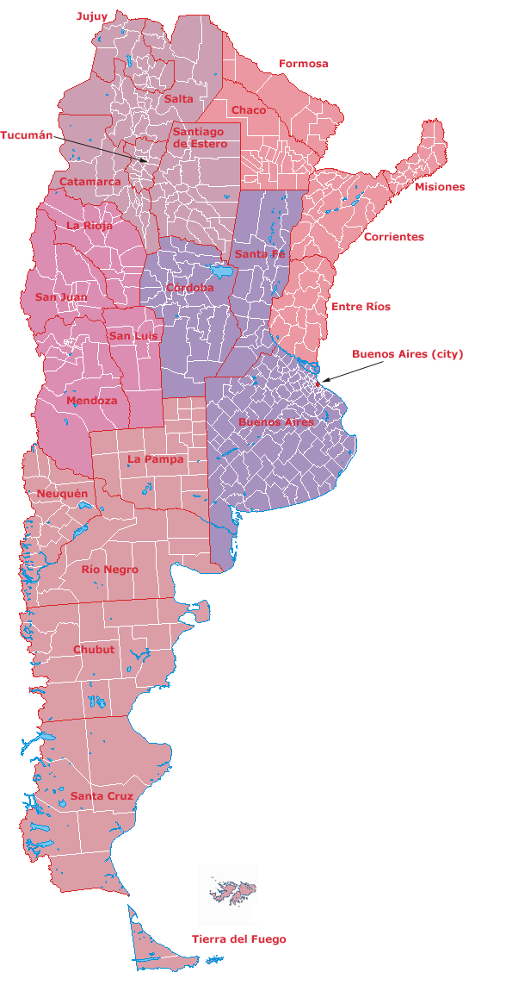
📊 Base de Datos Construida (2017-2019)
Unidad de Análisis: Provincia – Trimestre
Volumen: N=240 Observaciones
Fuentes:
Programa RENOVAR y Nivel de Empleo Departamental (Para definir el Tratamiento)
Encuesta Permanente de Hogares (EPH) (Para variables de Ingreso y Demografía)
Canasta Básica de INDEC y Adultos Equivalentes (Para cálculo de Pobreza)
📊 Contexto de la Muestra
48% de la población analizada es pobre
82% provincias tratadas

Slide 3
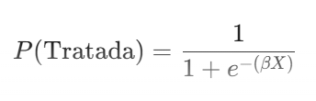
Objetivo: Analizar la asociación de variables socioeconómicas con la probabilidad de que una provincia sea tratada.
Interpretación de coeficientes (β)
β > 0: Aumenta la probabilidad de recibir el tratamiento.
β < 0: Disminuye la probabilidad de recibir el tratamiento.
Variables predictoras (X):
Empleo promedio
Salario promedio
Edad promedio
Proporción de mujeres
Ingreso per cápita familiar
Nivel educativo
Proporción de alfabetos
Proporción de jefes de hogar e hijos
Regresión logística
MODELO LOGIT

Slide 4
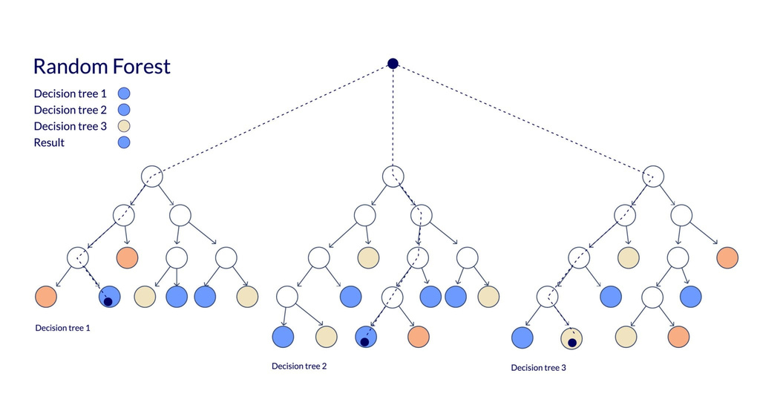
Mecanismo y ventaja
El Random Forest es un algoritmo de Machine Learning que opera sobre un conjunto de árboles de decisión.
Objetivo: Mejorar la predicción general.
Funcionamiento:
500 árboles de decisión → cada uno vota → predicción final por mayoría.
Submuestras aleatorias = menor sobreajuste
Ventaja fundamental
Reduce el sobreajuste
Captura no-linealidades e interacciones complejas que el Logit no puede modelar.
Modelo predictivo
RANDOM FOREST

Slide 5
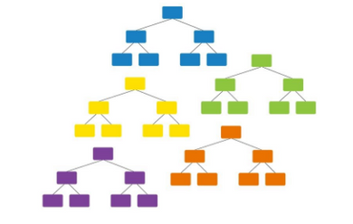

COMPLEMENTARIEDAD
DE MODELOS
Logit | Categoría | Random Forest
Entender la estructura de asociaciones | Uso estratégico | Mejorar predicción y detectar patrones complejos
Interpretación económica clara: dirección e impacto de variables | Ventaja | Captura relaciones no lineales y patrones complejos
Supone linealidad; sensible a colinealidad | Desventaja | “Caja negra”: difícil explicación causal
15.10.2030

Slide 6
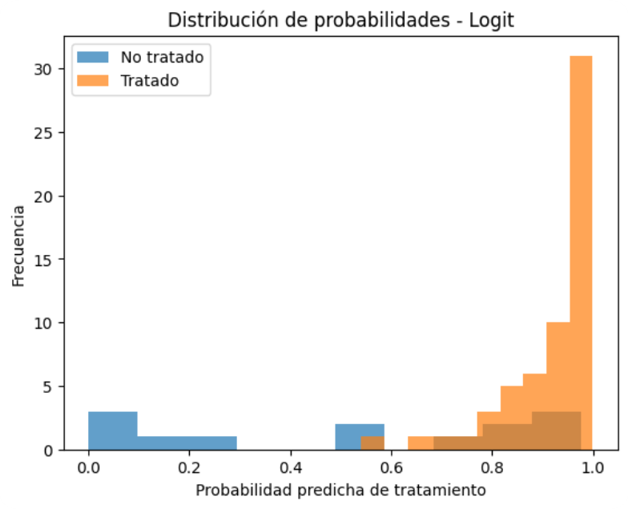
LOGIT
•Buen ajuste general
•Pseudo R² ≈ 0,46
•Mayor probabilidad de tratamiento
•Provincias con mayor edad promedio
•Menor probabilidad de tratamiento
•Provincias con más empleo

Slide 7
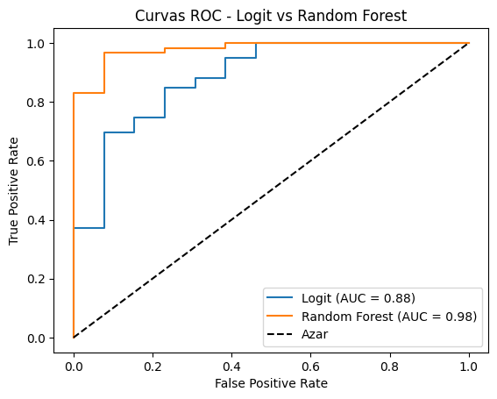
RANDOM FOREST
•Desempeño en test
•Accuracy ≈ 93%
•AUC ≈ 0,98
•Variables más importantes:
•Mercado laboral / ingreso
•Capital educativo

Slide 8
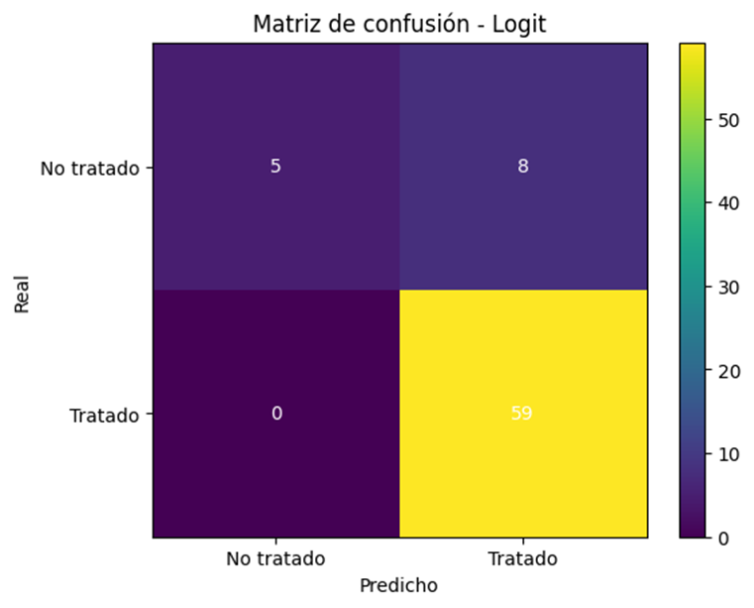
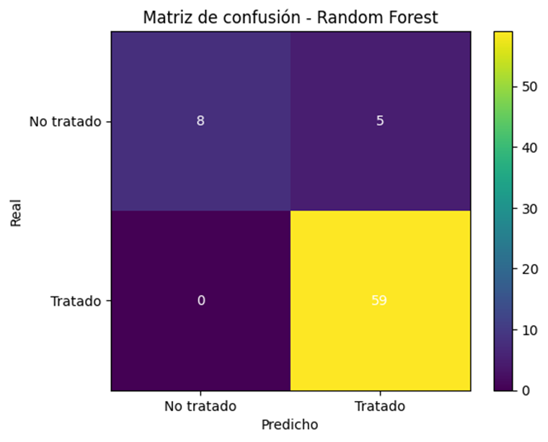
MATRICES DE CONFUSIÓN Y CRITERIO DE POLÍTICA
El logit tiende a tener menos falsos positivos, pero a costa de un recall menor en tratadas.
Como organismo estatal, es más costoso dejar afuera una provincia que debería recibir el programa (falso negativo) que incluir alguna de más (falso positivo).

Slide 9




Síntesis de hallazgos y aprendizajes
1. ALTA CAPACIDAD PREDICTIVA
AMBOS MODELOS LOGRAN PREDECIR
bien la asignación del programa,
a pesar de la muestra limitada.
2. TRADE OFF ENTRE MODELOS
Ramdom Forest ofrece métricas
superiores, pero a costa de la
interpretabilidad que provee el
Logit.
3. PRINCIPALES PREDICTORES
Logit: El empleo promedio y la edad promedio son los factores
más claros y directos.
Random Forest: Confirma la importancia del mercado laboral y el capital educativo.
4. DESAFÍOS OPERATIVOS
EL MANEJO DE DISTINTAS BASES DE
datos y el desbalance entre clases son retos importantes en el análisis.

Slide 10



Reflexiones finales y nuevos caminos de investigación
ENTENDER FACTORES PASADOS
(Logit)
Para entender los factores históricos
de asignación, la interpretabilidad del
Logit es invaluable.
DISEÑAR FUTURAS INTERVENCIONES
(Random Forest)
Para diseñar una focalización futura que priorice la inclusion de poblaciones vulnerables, la potencia predictiva de Random Forest, orientada a reducir los falsos negativos, es la herramienta estratégica.
POSIBLES EXTENSIONES
AUMENTAR EL TAMAÑO DE LA MUESTRA.
Mejorar el tratamiento de los datos de EPH
Incluir nuevos predictores de otras fuentes para captar más dimensiones de asignación.
Incorporar otros algoritmos o distintas configuraciones de hiperparámetros.

Slide 11



¡MUCHAS
GRACIAS!
Alumnos:
Manuel Humberto Meza Palma
Federico Kostzer
Maximiliano G. Pardini
Docente: María Noelia Romero.
Taller de Programación - Grupo 3

